Slide 1
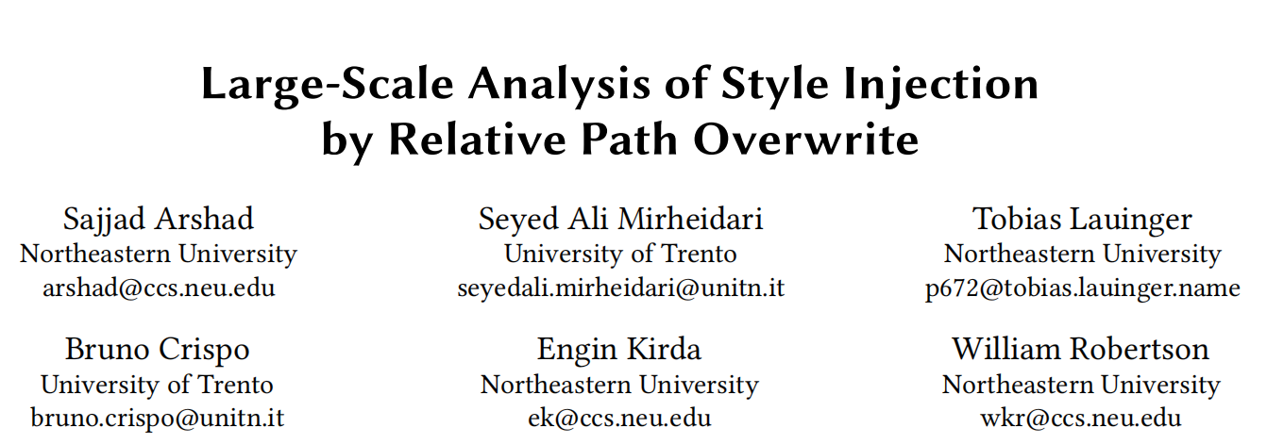
Notes:
www 2018
从题目看，本篇论文是对基于相对路径覆盖的样式注入的大规模分析。
样式注入攻击就是注入一段样式指令，因为浏览器在解析css资源内容是条件没有那么苛刻，导致浏览器能够解析攻击者注入的样式指令

Slide 2
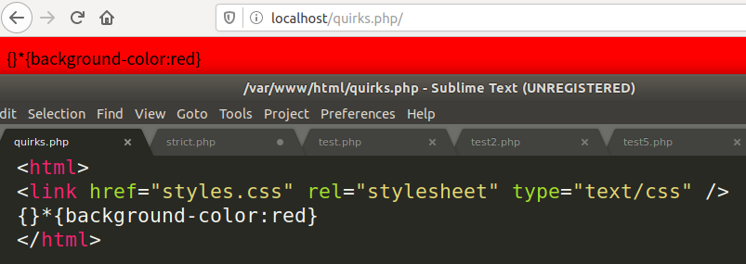
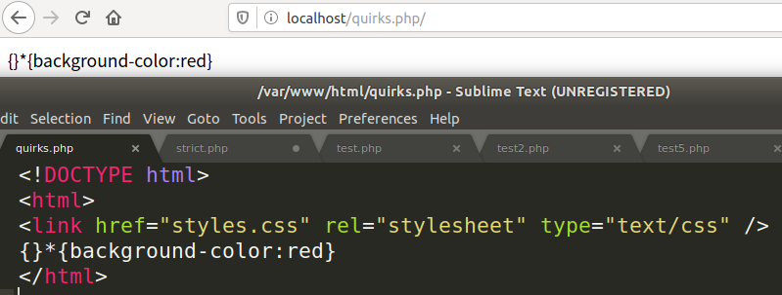
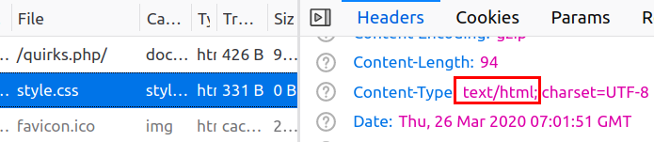

Background
Two Browser Modes in Interpreting CSS
Quirks Mode
Standard (Strict) Mode
Their content-type is text/html
http://localhost/quirks.php/styles.css
Notes:
Quirks mode 主要是用来处理网络早期常见地编码不良的网站。在quirks mode下浏览器使用自己的方式解析执行代码，因为不同浏览器解析执行的方式不一样，所以称之为怪异模式。
这两种模式解析css的差别就在于，在怪异模式下，浏览器将会忽视其中Content-Type: text/html等声明文档类型的描述，将其中的任何css解析执行
反之如果是位于标准模式的话，浏览器将只会解析Content-Type: text/css,而其余则会报错。
浏览器解析时使用标准模式还是怪异模式，与网页中的文档类型声明直接相关。
比如这里的两张图，这两个quirks.php文件的区别就是顶部是不是包含一个doctype声明
这里发起一个请求，quirks.php后面加上一个路径分隔符，服务器其实是知道这个请求就是对quirks.php的请求，所以对用这个请求他能返回一个与quirks.php对应的html页面，
但是浏览器去请求css的时候就变成了http://localhost/quirks.php/styles.css，但是这个css文档其实不存在，所以服务器可以将这里的styles.css解释为quirks.php的参数
返回了一个和quirks.php相同的html文档。
然后浏览器它推断这个类型是text/html，又因为在怪异模式下浏览器会将其中的任何css指令解析执行。
所以左边这张图的背景旧变成了红色。
然后右边这个例子是在标准模式下，因为这里的css文档类型不对，所以它不会去解析。

Slide 3
Relative Path Overwrite
original url:
http://example.com/test/view.php?p=2
this page uses the following statement to import an external stylesheet:
<link href="theme/style.css" rel="stylesheet" type="text/css"/>
web browser will grab the stylesheet from:
http://example.com/test/theme/style.css
the same original page can be accessed by browsing to:
http://example.com/test/view.php/anything/here?f=2
browser will misinterpret this URL as:
http://example.com/test/view.php/anything/theme/style.css
Notes:
然后介绍下rpo，比如说现在有一个这样的url，然后这个页面中包含用相对路径调用的样式表，那么在正常情况下访问这个网站，他就知道该如何展开这个样式表，但是如果在原先的url中加入我们随意构造的字符串，比如anything here，那么浏览器就会按照构造后的url去请求css

Slide 4
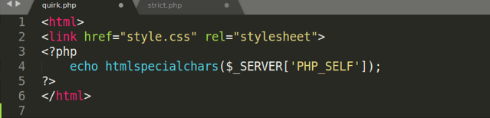
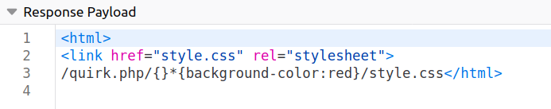
Relative Path Overwrite
Victim PHP File
1. Attacker: http://192.168.247.131/quick.php/{}*{background-color:red}/
HTML
2. Browser fetch: http://192.168.247.131/quick.php/{}*{background-color:red}/style.css
3. In Server: quick.php will handle this request (Overwrite the url)
style.css
Notes:
这里可以用一个例子来解释下，先简单介绍下这个流程
有一个victim php文件，里面引入了一个不存在的style.css文件，因为style.css文件内容是什么并不重要，因为我们的目的不是去解析这个文件
第四行会echo一个当前 php 文件相对于网站根目录的位置信息
第一步是攻击者通过浏览器向服务器请求的url中带有一个样式指令
因为quirk.php中引入了一个css文件，所以浏览器还会去请求这个css文件
然后quirk.php会去处理这个请求并返回一个css文件

Slide 5
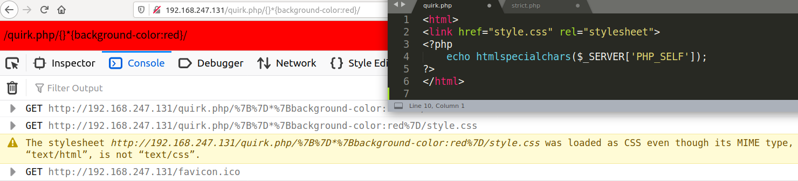
Relative Path Overwrite
Notes:
攻击效果是这样的，在怪异模式下，可以看到这里黄色的提示信息，即使文档类型是text/html不是期望的text/css，其中的css指令还是被解析了

Slide 6
Relative Path Overwrite
Victim PHP File
1. Attacker: http://192.168.247.131/quick.php/{}*{background-color:red}/
HTML
Attacker-controlled input flow to css, change the display
2. Browser fetch: http://192.168.247.131/quick.php/{}*{background-color:red}/style.css
3. In Server: quick.php will handle this request (Overwrite the url)
Except css, we can also find ways to control injected js code
style.css
Notes:
浏览器发起的第一次请求是这个攻击者构造的url，服务器返回给浏览器的html文档就是第二张图里的内容。
这个页面中包含一个css，所以这也浏览器还会去请求这个css，这个css是用相对路径引入的，如果是用的是一个绝对路径
服务器就知道得去这个路径指定的地方去取这个css文件，而且这个css文件不存在，那么引入的就是空的文件
但是如果是相对路径来请求，经过浏览器拼接后的路径是这样的，相比于它原来的url，这个css的文件路径被overwrite了
这个请求其实是交给quirk.php来处理的
因为这个路径其实并不存在对应的文件，所以服务端就认为这个后面的一长串信息是quirk.php的相关参数，所以它返回了一个和quirk.php类似的html文档。
它是通过这样的方式将我们url中的内容转移到了css文件中。
// Overwrite就体现在这个css的url是用相对路径拼出来的url。
这个攻击并不是只是能引入css，
强网杯有一道题目就是可以写入内容到这个网站，写入的内容可以保存成为一个文件，但是单纯的去访问它可能会不行，因为一些关键的东西会被过滤掉，但他用rpo覆盖原来的路径就能读取到这个文件，从而一个触发xss
但是这篇文章它在measure的点就是一个css指令注入

Slide 7
Preconditions for RPO Style Attacks
The page includes at least one stylesheet using a relative path
Enable URL rewrite
http://example.com/test/view.php/anything/here?f=2
The page reflects style directives injected into the URL or cookie
The page does not contain a <base> HTML tag
<base href="http://example.com/test/" />
Notes:
总结下漏洞触发条件：1. 存在对stylesheet的相对路径调用，只有这样才能重写样式表的请求路径；2. url重写，比如这个例子，如果服务器不支持url重写，那么服务器会让here去处理这个请求，而不是view.php，所以就是需要服务器能够处理这样的url，能让view.php来处理我们的请求
3. 返回的响应页面能包含向url中或是cookie中注入的样式指令；4. 页面中不包含<base>标签，正确配置的<base>标签能够让浏览器知道如何正确展开相对路径，页面中也不应该包含现代文档类型声明，因为它会告诉浏览器去用标准模式解析css，那么浏览器只会解析content-type为text/css的样式内容
这四个条件也是后面判断是否属于Vulnerable Page的条件

Slide 8
Motivation
The attack is more recent and less well-known than traditional XSS
We are not aware of any scholarly work about RPO, or any research about how prevalent RPO vulnerabilities are on the Web.
Notes:
然后作者关于这篇论文的motivation 作者对基于rpo的样式注入进行研究是因为这种攻击方式比传统的XSS攻击更加新颖，而且鲜为人知，因此他们认为了解这种攻击技术威胁的程度并量化其促成因素非常重要。
并且此前没有关于RPO攻击的学术研究，也没有对RPO在现实网络中的流行度的学术调查。
但是这篇文章里，他并没有利用rpo去触发xss，也没有说该怎么做，他只是注入了一段样式指令。

Slide 9
Methodology
Candidate Identification : extract candidate pages that include at least one stylesheet using a relative path
Vulnerability Analysis : inject style directives by requesting variations of each page's URL(which can cause path confusion) to determine whether candidate pages are vulnerable
Path confusion: HTML page reference itself as a stylesheet
Exploitability Analysis : test how often vulnerable pages can be exploited by checking whether the reflected style directives are parsed and used for rendering
Notes:
论文中设计的实验分为三个步骤：
第一步是数据集的筛选，从 Common Crawl网站上下载普通的爬行归档的页面，提取出其中至少包含一个使用相对路径的样式表的页面。
第二步，为了确定这些候选页面是否容易遭受到攻击，作者会尝试注入一些css样式指令，方法是使请求的url能够引起path confusion，来测试生成的响应中是否能够包含我们注入的指令。
这里的path confusion就是让html页面能够将它自己引用为一个stylesheet，让这个html的内容成为css中的内容，这样返回的css内容中就能包含我们注入的样式指令
最后，实验测量了一些易受攻击的页面有多少是能成功在浏览器中被真正利用的，标准就是检查在Web浏览器中是否成功解析了注入的样式指令。

Slide 10
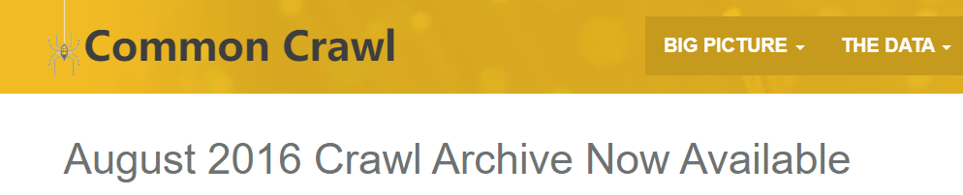
Candidate Identification
initial seed set : Common Crawl from August 2016, which contains more than 1.6 billion pages.
use a Java HTML parser to filter pages containing only inline CSS or stylesheets referenced by absolute URLs
（203m pages remains）
Notes:
数据集是来自 Common Crawl在2016年8页爬取下来的、包含1.6亿个页面的存档。使用现有数据集的好处就是可以快速识别候选页面，不会消耗任何Web爬行流量。
然后用一个Java HTML parser来过滤一些仅仅包含内联CSS或者是CSS是通过绝对路径嵌入的网页。
内联CSS是指那些直接在标签内部引入的CSS。
经过上面这一步筛选，最后剩下2亿300万个网页

Slide 11
Candidate Identification
For scalability purposes, reduce candidate pages in two steps:
only retain pages from sites listed in the Alexa Top 1 million ranking（223m -> 141m on 223k sites）
group pages that have the same abstract URL and document type
http://www.example.com/?lang=en
http://www.example.com/?lang=fr
final candidate dataset : 137 million pages (31 million page groups) on 222 thousand sites.
Notes:
为了实验的可测量性，他又进行了进一步的筛选，分成两个步骤来进行：
仅保留Alexa（一个网站排名网站）中排名前100万的站点页面，这样能让评估结果更加倾向于流行的站点，这一步就将候选页面的数量减少到了22.3万个网站的1亿4千万个页面
第二步是对网站进行分组处理，将那些具有相似url和相同文档类型的页面分成一组，比如它会将language=english和language=french的页面分在同一个组，这样在后面进行测试时只需要从中选取代表就可以
经过上面这些处理，最后的数据集包含来自22万个网站的1亿3千7百万页面

Slide 12
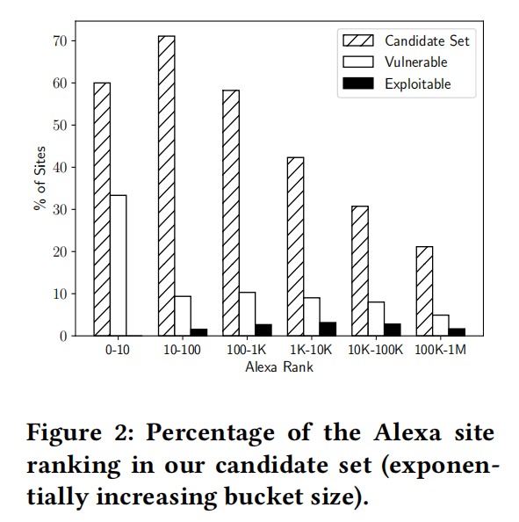
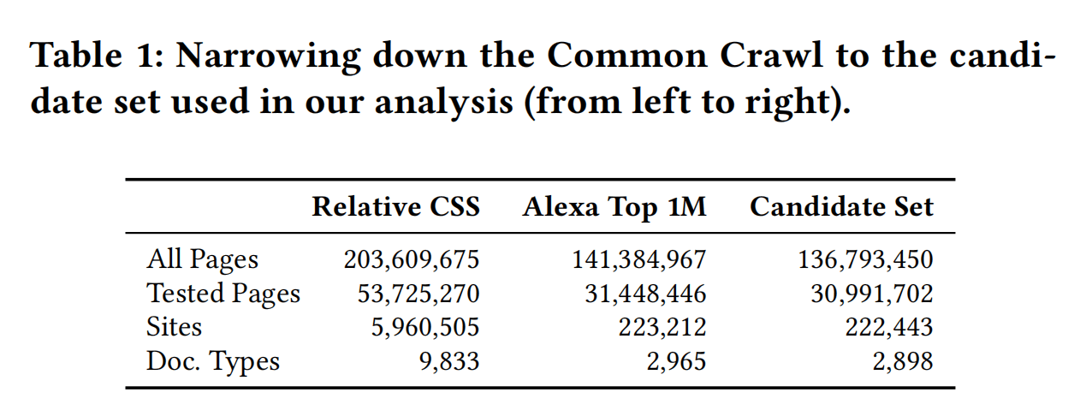
Candidate Identification
Tested Pages refers to the set of randomly selected pages
from the page groups
Notes:
这两张图就是实验中的数据集情况
Table 1上表就是论文中用到的数据集情况，其中Tested Pages就是指从页面组中随机选择的一组页面。
Figure 2中的阴影条，也就是第一列，是数据集中流行站点的覆盖情况，比如，10个最大的站点中有6个在候选集合，实验的数据集包含较高比例的流行站点和较低比例的非流行站点

Slide 13
Vulnerability Analysis
implements a lightweight crawler based on the Python Requests module
for each page group , the crawler selects one representative URL
inject style directives by requesting variations of each page’s URL to cause path confusion
test whether the generated response reflects the injected style directives
Notes:
第二步是找出存在潜在风险的页面，他实现了一个基于Python Requests模块的轻量的crawler
然后从上一步分组后的页面中选出一个页面进行注入
第三步是构造能造成path confusion，路径混淆的URL进行注入，让这个html的内容成为css中的内容
第四步，得到了服务器的response之后，查找response中是否存在<base>标签，如果包含就认为这个页面是安全的；如果不存在，爬虫会从响应中提取所有相关的样式表路径，并改造后的URL为基础展开它们，就是模拟浏览器处理他们的方式。 然后爬虫请求每个唯一（NONCE是随机的）的style sheet URL，直到找到响应中存在注入的样式指令为止

Slide 14
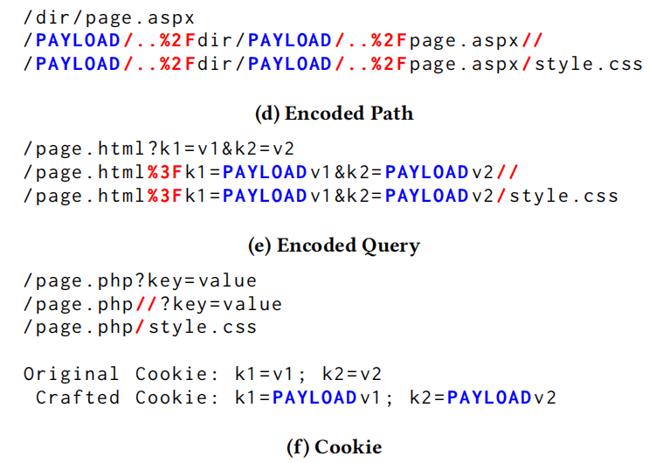
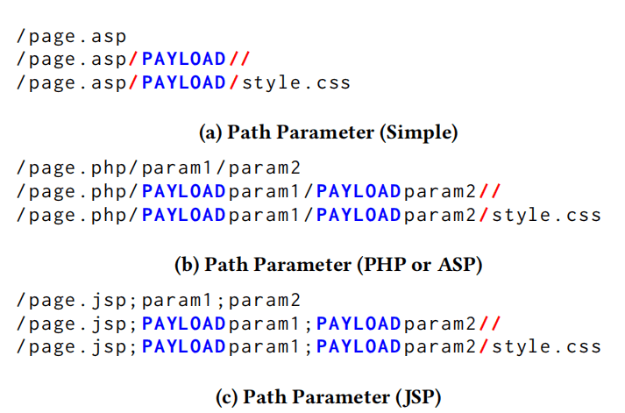
Vulnerability Analysis
stylesheet path : ../style.css
PAYLOAD corresponds to %0A{}body{background:NONCE}
Notes:
关于样式注入用到的payload
上图中的每一组都由三个URL组成，第一个URL表示的是正常请求下的URL；第二个URL是Attacker构造过的URL，因为style.css有一个父级目录，所以它在payload的后面又加了路径分隔符/，假设每个HTML页面都会引用一个样式表（../style.css），浏览器在解析stylesheet路径时会像第三个URL一样进行解析。其中PAYLOAD就是ppt下方这里蓝色的字符串，加入%0A是因为作者发现它能提高注入的成功率。
图(a)显示了一个通用示例，其中URL中不包含query string或是path parameter。
图(b)和图(c)其实差不多，这里区分开表示是因为不同的Web框架对path parameter的处理略有不同，这种情况可以根据正则表达式匹配来区分，比如PHP和ASP用/斜杠来分隔path parameter，而JSP用;分号来分隔path parameter。当正则表达式匹配到这些时，它会将payload注入参数中。
图(d)是对URL中的分隔/符号进行了编码，编码为%2f，这主要是因为像Ngnix和配置错误的Apache浏览器能将URL的%2f解码为/，而浏览器却不会将%2f解码，这同样会造成path confusion
图(e)其实和图(d)差不多，只不过是对query string中的?进行了编码，编码后为%3f。
图(f)中的Cookie，作者认为如果攻击者可以创建新的Cookie或是篡改现有的Cookie（与其他技术相比，这是一种强有力的假设），并且在相应页面中能够反应Cookie的值，那么应当可以向Cookie中注入Payload来实现样式注入攻击。

Slide 15
Vulnerable Analysis
Q1：candidate pages have different number of parent directories
append twenty slashes
Q2：different web frameworks handle path parameters slightly differently
if parameters are presented in the URL, we can distinguish these cases based on a number of regular expressions that we generated
when the crawler detects one of these schemes, it injects the payload into each parameter.
Notes:
关于这一步需要补充的两点就是，因为候选集中的网页中的样式表路径中可能包含一些父级目录，浏览器在将样式表引用扩展到父目录(./style.cs s)时可能会从URL中删除掉PayLoad，在实际的应用中，crawler会附加20个斜杠，以避免必须不同数量的父目录。
第二个就是前面上一张ppt提到的，不同的框架对path parameter的处理略有不同，这种情况可以根据正则表达式匹配来区分，比如PHP和ASP用/斜杠来分隔path parameter，而JSP用;分号来分隔path parameter。当crawler正则表达式匹配到这些时，它会将payload注入参数中。所以它是根据不同的url生成具体的exp来请求。

Slide 16
Exploitability Analysis
built a crawler based on Google Chrome
crawl all the pages from the previous section that had at least one reflection.
inject a style payload with an image reference (randomly-generated URL)
payload is prefixed with a long sequence of } and ] characters
determine whether the injected style is evaluated by checking the browser’s network traffic for an outgoing HTTP request for the image.
repeat it on Internet Explorer
local attack pages framing the victim pages
Notes:
上面一步经过Crawler挑选出Vulnerable的页面之后，还需要在真实的浏览器看看这些攻击是否生效，因为比如HTML页面使用的是一个正确的现代文档类型，那么浏览器就不会怪异模式来渲染页面，
出于这个目的，作者建立了一个基于Google Chrome的crawler，并用Remote Debugging Protocal去驱动浏览器并且记录HTTP请求和响应。
注入的样式指令使用随机生成的图像URL来为HTML页面加载背景图像，通过检查是否有向外部请求图像的HTTP请求流量来判断样式指令注入是否成功，
为了防止注入失败，Payload前面填充右花括号}或]用来闭合页面源码中存在的{或[(左花括号)
他还在IE浏览器上重复了这个实验，IE浏览器允许frame中的页面继承父页面的文档类型，如果父页面是quirks mode的话，父页面会将子页面的渲染模式强制转换为quirks mode
他的做法是在本地创建很多页面，然后在这些页面中用frame的方式加载这些victim页面，然后看注入的指令有没有被解析

Slide 17
Evaluation
Vulnerable Pages
Exploitable Pages
Content Management Systems
Notes:
从三个方面进行了评估，并在站点对应的一些CMS中发现了漏洞

Slide 18
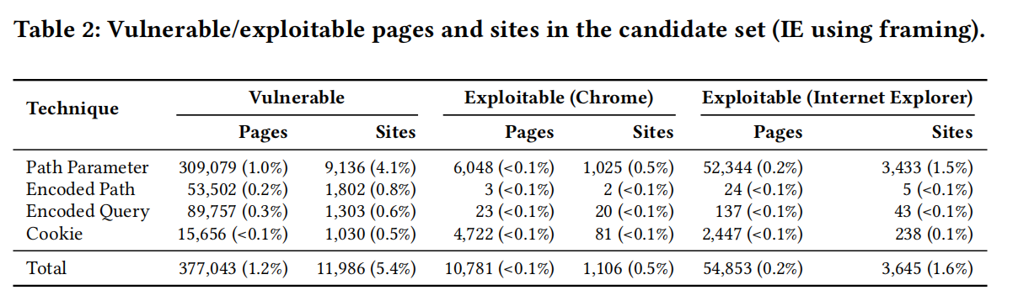
Evaluation
1.2 % of pages are vulnerable to at least one of the injection techniques
5.4 % of sites contain at least one vulnerable page
path parameter technique is most effective against pages
around 14.5 % of vulnerable pages were exploitable in IE, five times more than in Chrome.
Notes:
从Table2 是一个总体情况，总体来讲，影响的页面数量不是很多，在所有的数据集中，有1.2%的页面存在至少一个易受攻击页面，受到影响的站点数量占整个数据集站点数的百分之5.4
通过向Path Parameter中注入payload是最有效的方式
在所有已经判定为vulnerable的页面当中，又有14.5%的页面在IE中是可以被真正利用的，这个数据是Chrome浏览器中的5倍之多。

Slide 19
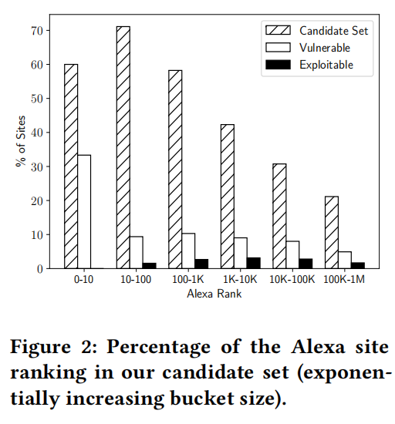
Vulnerable Pages
Sites that are ranked higher according to Alexa are more likely to be vulnerable
one third of the candidate set in the Top 10 (two out of six sites) is vulnerable
smaller sites in the ranks between 100 k and 1 M have a vulnerability rate of 4.9 %
Notes:
关于Vulnerable存在潜在风险的页面，实验发现，站点呈现出的情况就是排名越高越容易存在漏洞
在Alexa排名前10的站点中候选集中有6个，其中两个站点是存在Vulnerable页面的
而且候选集主要由Alaxa排名10万到排名100万之间的小站点组成，这些站点的易损率为4.9%。

Slide 20
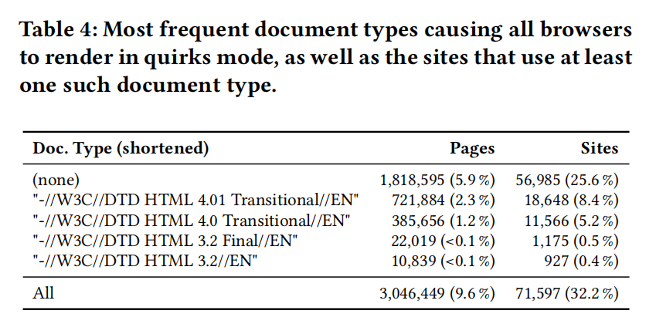
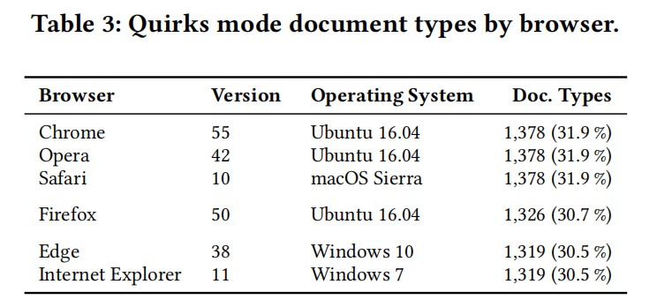
Exploitable Pages
Document Type
pages in the candidate set contain 4,318 distinct document types.
Notes:
然后作者探讨了下几种使vulnerable页面被利用的因素。
第一个就是文档的类型。实验发现在这么多数据集中一共包含4318种不同的document type，它们与标准的现代文档类型相比，可能会存在拼写错误
从Table3可以看出，对于每种来浏览器来说，虽然数据有细微的出入，但都会有大约三分之一的文档类型会导致浏览器以怪异模式解析本地页面。
Table 4显示了会使所有浏览器都进入怪异模式的最常用的文档类型，它们都是一些老旧的doctype ，还包括了根本没有使用文档声明的页面

Slide 21
Exploitable Page
Internet Explorer Framing
Around 14.5 % of vulnerable pages were exploitable in IE, five times more than in Chrome.
Anti-Framing Technique
X-Frame-Options: deny
In the vulnerable dataset, 4,999 pages(391 sites) use this header correctly
1,900 pages(34 sites) provide incorrect values for this header
MIME Sniffing
X-Content-Type-Options: nosniff
In the vulnerable pages, 96,618 pages(232 sites) had a nosniff response header
23 pages across 10 sites exploitable in Chrome but not in IE
Notes:
第二个研究是针对IE浏览器的，IE浏览器允许frame中的页面继承父页面的文档类型，如果父页面是quirks mode的话，父页面会将子页面的渲染模式强制转换为quirks mode
作者在本地创建很多页面，然后将在本地页面中用frame的方式加载这些victim页面，然后看注入的指令有没有被解析
然后发现有14.5的Vulnerable页面在IE中是可以被利用的，是Chrome浏览器的5倍之多。
因为IE浏览器中存在的framing问题。
作者又探讨了Anti-Framing技术，与这个技术相关的响应头字段是X-Frame-Options，他告诉浏览器是否应该加载一个iframe中的页面，为了防止rpo攻击，最好是将这个字段的值设置为deny，实验发现，在所有的vulnerable的数据集中，来自391个站点的5000个页面正确使用了这个字段，34个站点的一千九百个站点并没有提供正确的值而受到了攻击
最后一个影响因素就是MIME协议，
互联网上的资源有各种类型，通常浏览器会根据响应头的Content-Type字段来分辨它们的类型，比如在实验中，如果服务器返回的fake stylesheet，因为不确定它们的类型是什么，浏览器是用MIME-sniffing来猜测该资源的类型为text/html，而在怪异模式下，text/html类型的文档中包含的样式指令也会被解析
但如果将这个字段设置为nosniff，浏览器就不会这么做。
实验发现在选出来的vulnerable页面中，232个站点的将近10万个页面正确的使用了这个字段，10个站点中的23个页面在chrome浏览器中是可以被利用的，但是在IE浏览器中不行，原因是因为chrome浏览器没有遵守这个协议。

Slide 22
Content Management Systems
many exploitable pages belong to well-known CMSes.
identified 23 CMSes on 41,288 pages across 1,589 sites
4 of these 23 CMSes confirmed to be exploitable
detected nearly 32k installation of these CMSes across the Internet
Notes:
在分析统计数据集中可以被成功利用的页面时可以发现很多页面都是属于一些知名的CMSes，而这些CMS应用程序通常会被安装在很多个站点上。
为了识别这些页面是来自什么CMS，作者用Wappalyzer访问了所有可以被攻击利用的页面。最后作者在1589个站点的41288页面中发现了23种不同的CMS。
但是这些RPO攻击点弱点的成因是否来自CMS本身还无法确定，所以作者通过安装这些CMS的最新版本（或是一些online demo）来调查这些漏洞原因是否来自于CMS本身。他的方法就是测试已经发现的可利用路径是否在CMS中也是可用的。经过分析，最后发现在4个CMS（最新版本）中是可以成功复现攻击的。
除了实验中用到的数据集以外，Wappalyzer还在Internet上检测到这些CMS有将近3万2千次的安装，这表明有更多的站点可能会存在RPO漏洞。

Slide 23
Mitigation Techniques
use absolute path only
use <base> tag
eliminating any injection sinks that could be interpreted as a style directive
declaring a modern document type (except IE)
harden pages against the frame-override technique (in IE)
X-Content-Type-Options: nosniff
X-Frame-Options: deny
Notes:
针对这种攻击方式，作者提出了一些防御手段
最有效的肯定是从根源上解决这个问题，就是不使用相对URL
在页面中使用<base>标签，浏览器将使用其中提供的URL来扩展相对路径，而不是通过解析当前文档的URL来扩展相对路径；
Web开发人员过滤掉任何可以被解释为样式指令的字符串来减少攻击伤害，但这种方法其实不是很好，因为感觉很难完全实现
另外文档类型应该尽量利用doctype声明为标准模式，对除去IE的大多数的浏览器来说，完全遵循这个标准一般就不会出什么错
针对IE浏览器，Web开发人员可以在响应头中设置一些字段，比如X-Content-Type-Options（设置成nosniff）；X-Frame-Options字段设置成deny来禁止在frame中加载页面

Slide 24
Limitations
RPO is a class of attacks and our methodology covers only a subset of them.
crawler only looked for reflection, not stored injection of style directives.
manual analysis of a site might reveal more opportunities for style injection that crawler fails to detect automatically.
only analyzed the vulnerability of pages contained in the Common Crawl seed.
Notes:
因为本篇论文是最先开始关于rpo大规模分析的相关论文，所以目前还存在一些局限性。
第一个是，RPO有很多种攻击方式，本文中提到的注入方法是其中的一部分，最好就是通过构造让浏览器解析js代码。
第二点是，实验中的crawler仅仅寻找网页中存在的反射型注入，并不考虑存储型注入；其实我也不太清楚该如何去进行一个存储型注入
另一点是出于效率方面的考量，实验中使用crawler来进行注入，相比人工注入少了点灵活性，人工手工注入或许可能发现更多的注入风格和注入方式。
最后一点就是，出于效率方面的考虑，作者他们直接使用了现有的Common Crawl网站上的数据集作为分析的seed set，不会分析没有包含在该数据集中的页面，这就意味着无法覆盖所有的的站点，也不会完全覆盖站点内的所有页面。

Slide 25
Contribution
They present the first automated and large-scale study of the prevalence and significance of RPO vulnerabilities in the wild
They discuss a range of factors that prevent a vulnerability from being exploited, and find that simple countermeasures exist to mitigate RPO.
They link many exploitable pages to installations of CMSes and notify the vendors.
Notes:
最后总结下，这篇论文主要的contribution
第一点就是这篇论文是第一篇自动化大规模分析现实网站中存在的rpo漏洞的研究
第二点是他们讨论了一系列攻击影响因素，并提出了一些防御措施
最后一点是他们还在很多cms中发现了相关rpo漏洞，并且通知了相应的厂商。
这篇论文中说到的攻击其实利用条件太苛刻了，太真实的环境中还是很难利用的，而且感觉造成的伤害也没多大。

